Slide 1

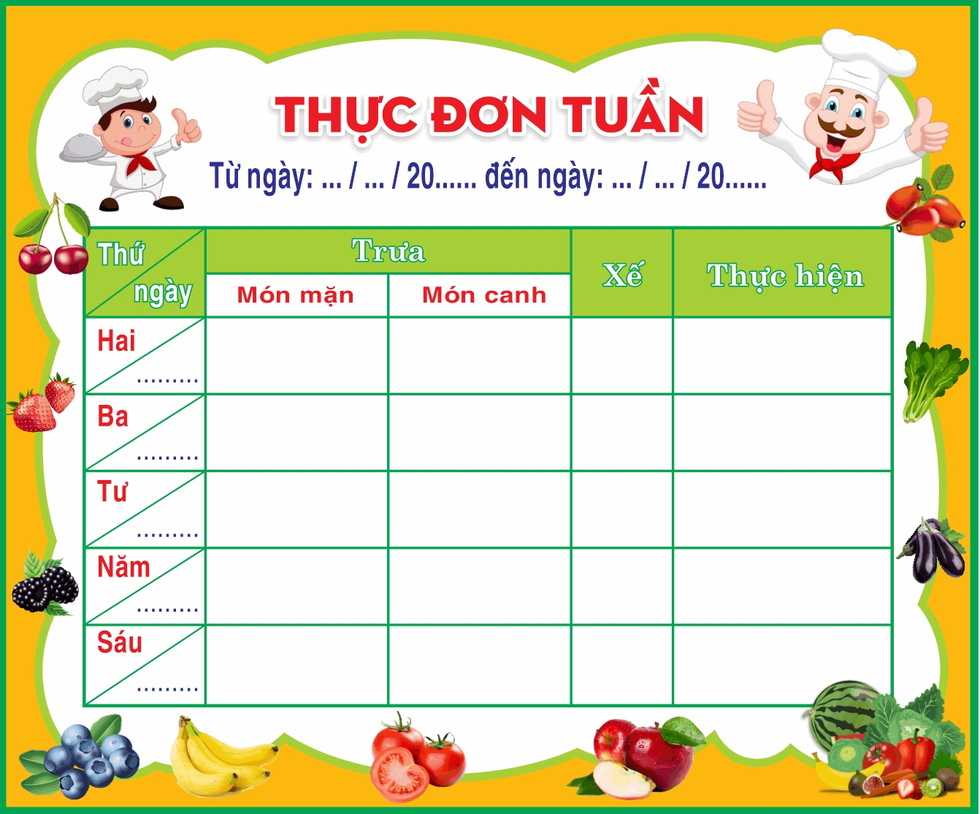

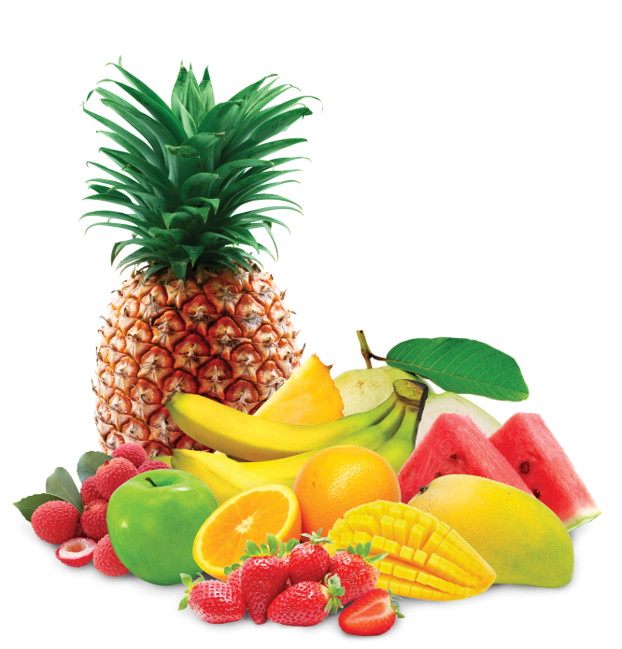
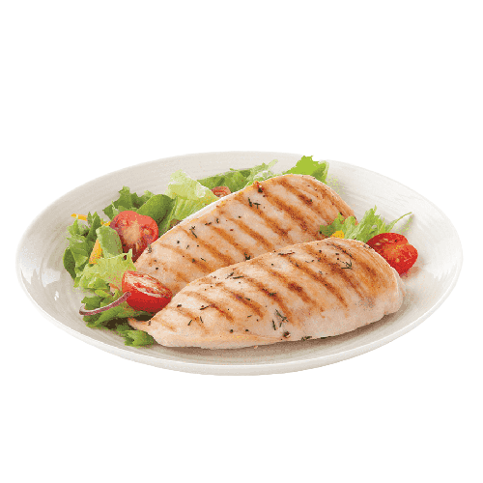
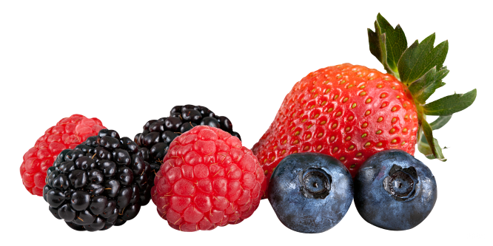

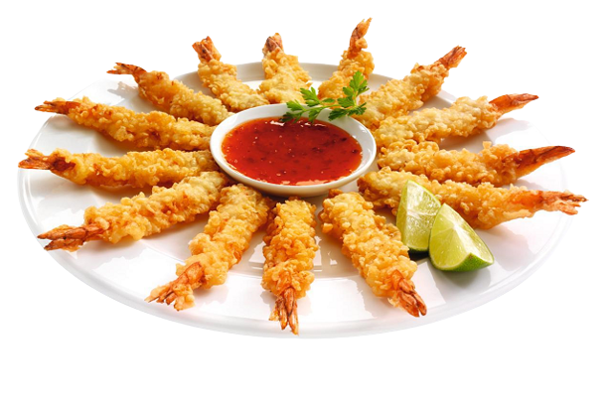
THỰC ĐƠN TUẦN 17 TRƯỜNG TRUNG HỌC CƠ SỞ NGUYỄN GIA THIỀU
Từ ngày 25/09/2023 đến ngày 29/09 /2023
Đơn giá 40.000 VNĐ bao gồm 01 bữa ăn trưa-Tráng miệng và thuế
(Thực đơn được xây dựng theo "Thực đơn cân bằng dinh dưỡng" được thực hiển bởi Bộ giáo dục và đào tạo và Viện Dinh Dưỡng Quốc Gia)
Tuần | Thứ | Món chính | Món mặn 1 | Món mặn 2 | Món xào | Món canh | Bữa phụ | Năng lượng bữa trưa (KCAL) | Đáp ứng nhu cầu hằng ngày 40-50 % | Tỉ Lệ (%) |  |  | Năng lượng bữa phụ (KCAL) | Đáp ứng % nhu cầu năng lượng/ngày
 |  |  |  |  |  |  |  |  |  | P | L | G
Tiêu Chuẩn |  |  |  |  |  |  |  |  | 40%-50% | 25.0-35.0 | 30.0-40.0 | 50.0-65.0
Tuần 17 25/12/ 2023 | Hai 25/12 | Cơm | Thịt kho tàu | Chả cá sốt cà chua | Khoai tây xào | Canh cải xanh thịt băm | Sữa chua trái cây Kun | 872.4 | 43.2 | 32.4 | 35.4 | 57.8 | 88 | 7.5
 | Ba 26/12 | Cơm | Gà KFC | Đậu thịt sốt cà chua | Bắp cải cà rốt xào | Canh bí nấu thịt gà | Chuối tiêu | 854.6 | 41.6 | 30.8 | 334.2 | 56.6 | 100 | 7,5
 | Tư 27/12 | Cơm | Tôm thịt rang hành | Chả quế rim mắm | Su su cà rốt luộc +Muối vừng | Canh bắp cải thịt băm | Bánh ga tô | 862.8 | 42.8 | 31.6 | 34.8 | 57.2 | 99 | 7,5
 | Năm 28/12 | Cơm | Thịt bò hầm khoai tây cà rốt | Trứng cuộn | Cải chíp xào | Canh thịt nấu chua thả giá | Sữa chua Phù Đổng | 884.6 | 44.6 | 33.8 | 36.6 | 58.6 | 100 | 7,5
 | Sáu 29/12 |  | Cơm rang thập cẩm | Xalat dưa chuột |  | Canh xương | Sữa fristi cô gái Hà Lan | 846.8 | 41.4 | 30.2 | 33.8 | 55.8 | 88 | 7.5
 | Ghi chú : (1) Phần trăm năng lượng được tính trên tổng năng lương mỗi ngày
 | (2) Phần trăm Protein,Lipid,Glucid được tính trên tổng năng lượng của một bữa
 | (3) Tổng số loại nguyên liệu sử dụng trong thực đơn,không bao gồm gia vị
 | (4) Tổng lượng rau củ quả trong thực đơn,chưa bao gồm trái cây tráng miệng
 | (5) Tổng lượng muối từ các gia vị chứa muối sử dụng trong thực đơn

